Slide 1
學習座談會
3022

Slide 2
國文
筆記 方法
閱讀 策略
預習
內在思考

Slide 3
1.定義色筆用途、 符號定義
筆記
方法
2.累積自己的國文筆記本
3.持續不斷刻意練習
直到養成習慣

Slide 4
4步驟
1.略讀課文、對照注譯、思考段旨、文意
閱讀策略
2.精讀課文、對照翻譯、檢核段旨、思考文意
3.判斷修辭、文意賞析、自我提問、答案確認
4.實際做題 翻查出處 確實訂正 補充筆記

Slide 5
內在思考
實際練習
操控變動因子
學習觀察反饋
過程
合理化

Slide 6
英文
單字
閱讀
寫作
國高中英文學習差異
單字量變多 文法複雜
語言學習是長時間累積
按時預 、複習
相信自己持之以恆就能進步
口說

Slide 7
單字
抄寫法
圖像記憶法
主題記憶法
間隔重複
使用單字

Slide 8
閱讀
理解文章大意
細讀細節、論點
推論作者態度、觀點
分析文章結構

Slide 9
口說
寫作
嘗試寫出文法正確句子
運用學過的文法
把握課堂練習機會

Slide 10
數學
引導:分享‘數學障礙’影片/大學採計數學分數網站/電影‘關鍵少數’ /‘學習金字塔’
被動 主動學習
為甚麼要學數學?
:
邏輯 推理 思考判斷
計算 抽象概念具體化 想法實際應用
學數學 真正自己算 觀念最重要
課堂中問自己為甚麼
專心聽、記重點、把'量'改成'質‘
放學後
1.複習觀念
2.再算一次
3.反覆練習
筆記:視覺筆記 段考筆記

Slide 11
提問
:
寫完題卻不知道自己錯在哪?
A:將每一行寫仔細、清楚
2.高中觀念聽不懂?
A:先紮實國中內容
才有辦法戰勝高中數學

Slide 12
化學
*概念預覽
先理解 再記憶
擷取大觀念 練習心智圖
上課聽 寫筆記 不懂下課問
多練習 對自然有興趣 不死背要了解
努力讀不會的 不要因挫折放棄
必備:元素週期表 、常見物質
章節大概念 、反應式
(熟能生巧很重要)
~適度努力 適當休息~

Slide 13
提問
放學後時間分配?
A:記事本上排代辦事項及預設時間
了解甚麼時間做甚麼事 善用時間

Slide 14
生物
初談生物內容
*高一學習重點
1.把死背知識轉為活用
2.科學史
3.以圖表為主軸理解概念
4.解題有系統處裡

Slide 15
提問
想試著了解自己對知識掌握程度該怎麼辦?
A:購買題本測驗 課本附有測驗卷

Slide 16
地球科學
讀萬卷書 行萬里路

Slide 17
如何學習
細讀課本 講義(講義知識較片段)
課本上的圖表(超重要)
通常使對應上方內容作舉例or補充 幫助理解
除了定性(性質) 也要定量(數據)
公式 →有時間-理解
沒時間-死背
通常與日常有關
(處處都是知識 問題)
不能只用背的
段考後檢討問題原因 下次不要再犯

Slide 18
提問
地科 ?地理?
A:地科比較著重於探討背後成因
內容主要是地下、宇宙…
地理(分類)較局限於地表現象
2.如何做地科筆記
A:筆記跟講義不太一樣，它是屬於自己給自己的診斷書
哪邊不熟、不清楚就記起來
(筆記方式可以上網找)

Slide 19
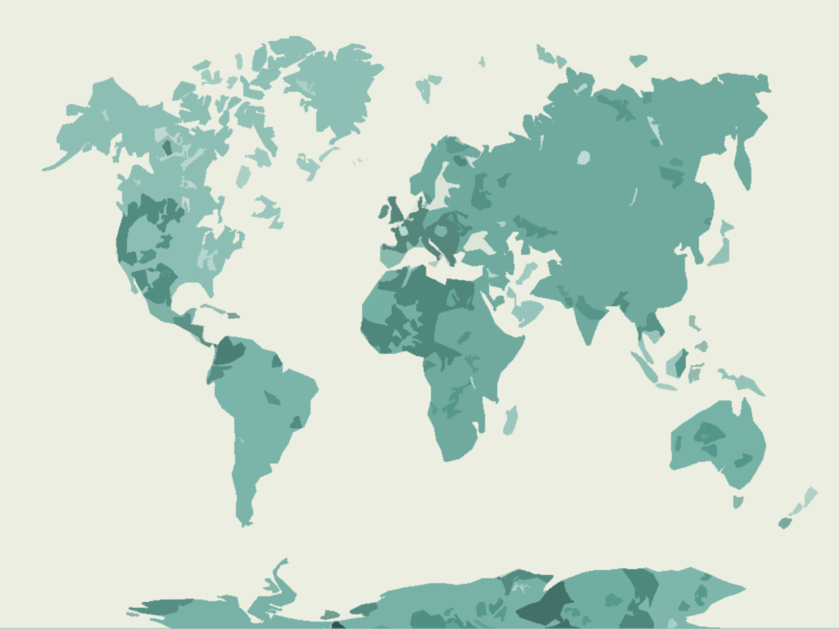
地理
螢光筆盡量準備2支、原子筆3支(黑盡量避免)
3天之內做筆記，避免記憶力下降
多抄筆記
筆記方法:表格 搭配課本講義
考試:圈關鍵字
預習
訂正考卷，理解每個選項
理解-整理-做題目
流程筆記
圖文一起看

Slide 20
歷史
閱讀技巧
主軸 標題
*標題 課文內容 插圖(地圖100%重要)、表格 小字、註解
2.專有名詞
專有名詞
*人名、時間、地點
筆記
條列式
表格梳整
地圖 理想 不看標題就理解
圖片ex特色

Slide 21
提問
年份要記嗎
A:世紀為主 重要事件 戰役精準年分(年份為判斷標準)
2.小考和大考出題不同?
A:小考重課本內容 ; 大考方向著重觀念、脈絡、大觀念
次序

